Slide 1
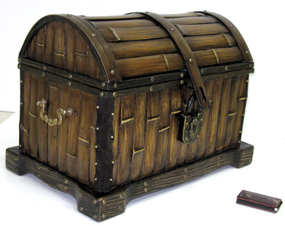

Slide 2
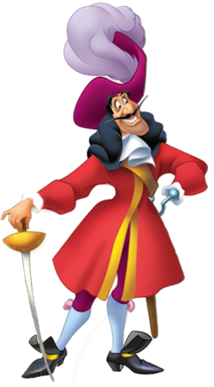
Ребята, помогите найти клад! Путешествие не простое, готовы ли вы к не простому путешествию?
Если да, то вот вам первое задание…

Slide 3
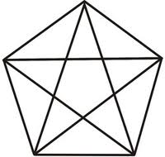

Slide 4
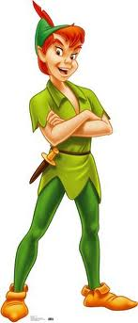
Здравствуйте ребята, я услышал, что вы ищите клад, я вам помогу! У меня есть карта. Решите мои задачки, получите карту.

Slide 5
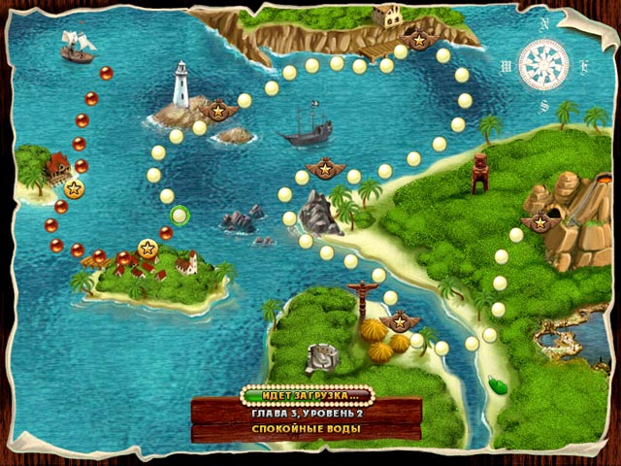
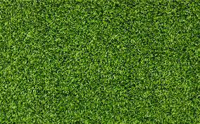

Slide 6
+9
+4
-11
-9
7
-9
+10
+5
+4
30

Slide 7
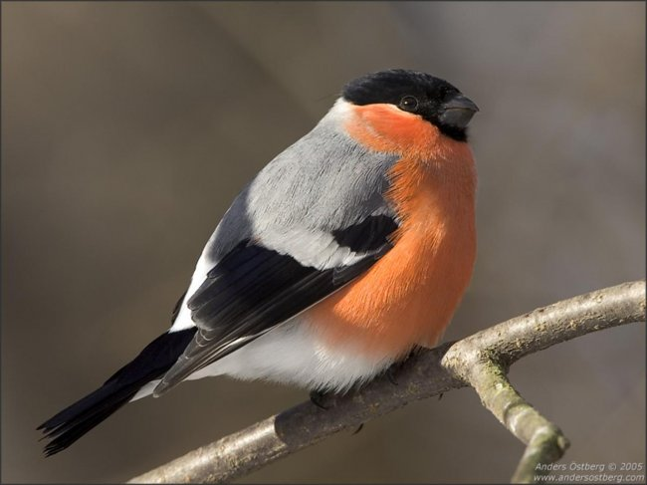
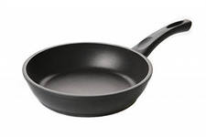
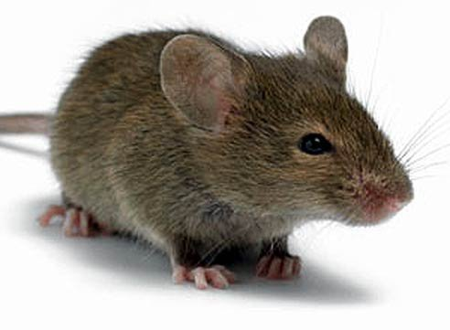
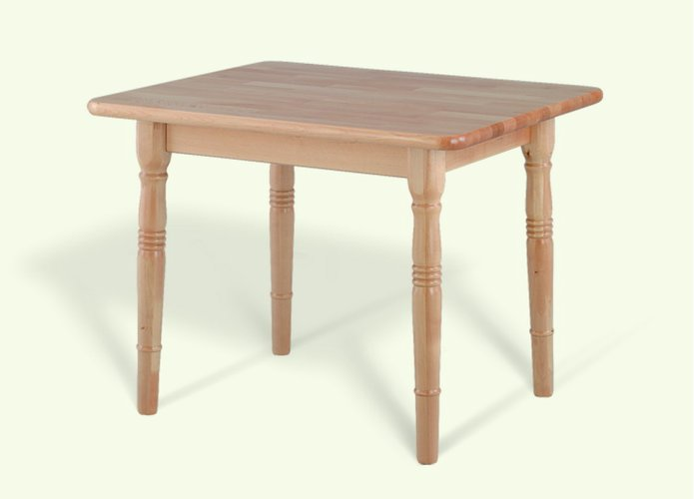
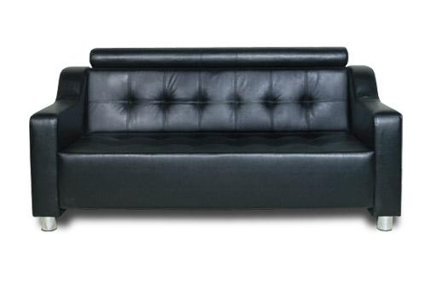
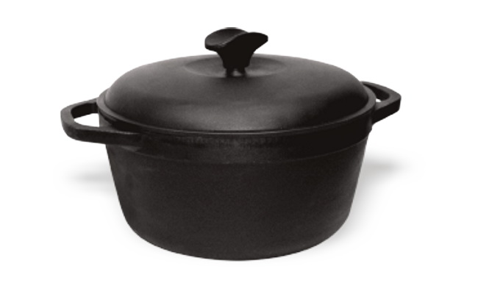
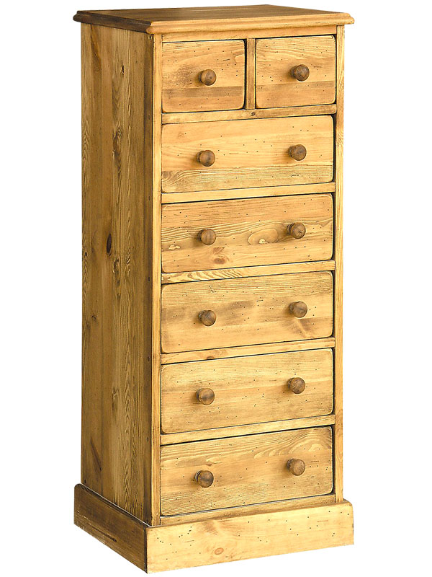
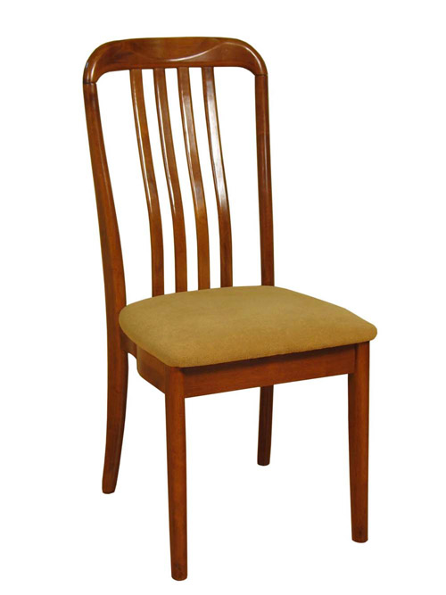
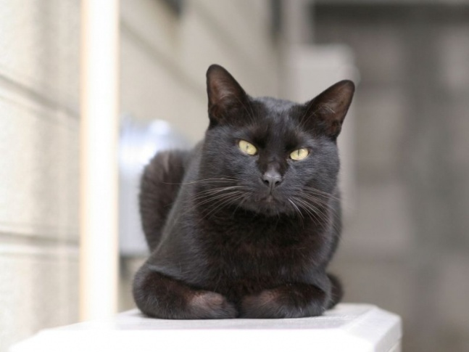

Slide 8
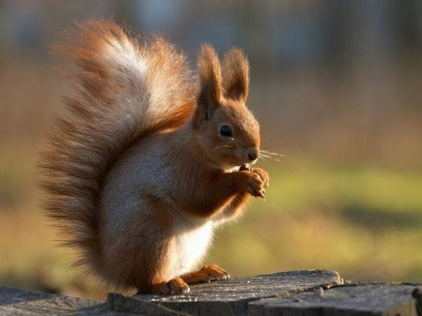
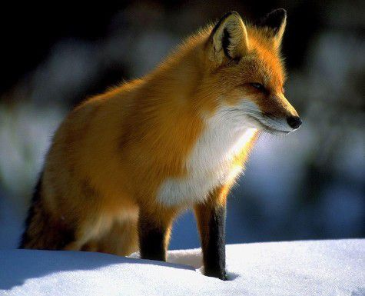
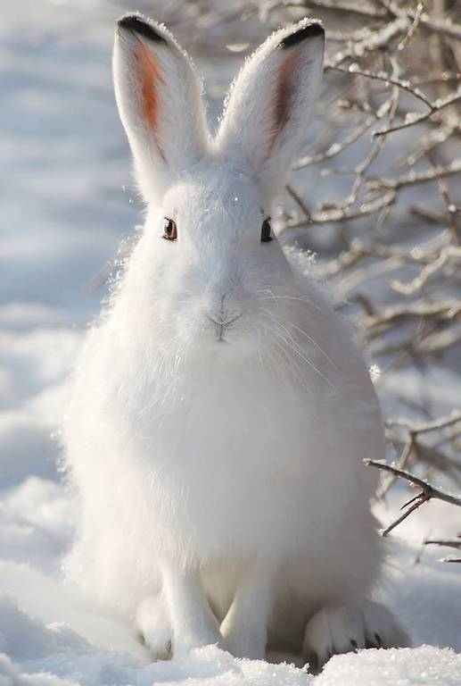
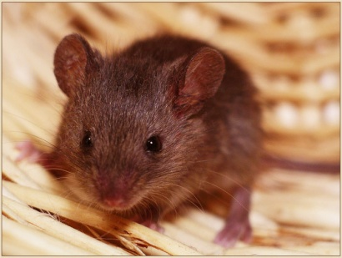
Лиса имеет такую же массу, как и два зайца; Заяц имеет такую же массу, как и две белки; Белка имеет такую же массу, как и две мышки. Сколько мышек имеют такую же массу, как 2 лисы?

Slide 9
Ребята, скорее решайте задачки, и за мной, на корабль за кладом!!!

Slide 10
ниаязн
знания

